Slide 1


GIẢI ĐỀ MINH HỌA TN THPT QUỐC GIA
NĂM 2021
GIÁO VIÊN: NGUYỄN KIM ĐIỀN

Slide 2
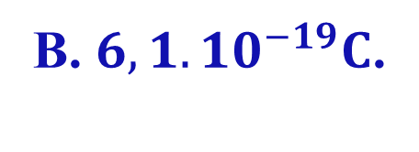
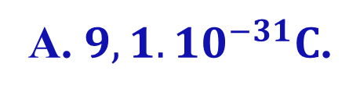
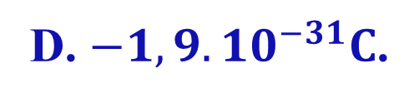
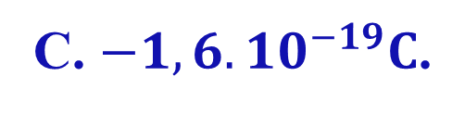
Câu 1. Điện tích của một êlectron có giá trị là
A. $9,{1.10}^{−31}C$.
B. $6,{1.10}^{−19}C$.
C. $−1,{6.10}^{−19}C$.
D. $−1,{9.10}^{−31}C$.

Slide 3



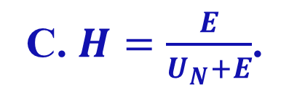

Câu 2. Một điện trở được mắc vào hai cực của một nguồn điện một chiều có suất điện động $E$ thì hiệu điện thế giữa hai cực của nguồn điện có độ lớn là $U_{N}$. Hiệu suất của nguồn điện lúc này là
A. $H=\frac{U_{N}}{E}$.
B. $H=\frac{E}{U_{N}}$.
C. $H=\frac{E}{U_{N}+E}$.
D. $H=\frac{U_{N}}{U_{N}+E}$.

Slide 4
Câu 3. Hạt tải điện trong bán dẫn loại $n$ chủ yếu là
A. lỗ trống.
B. êlectron.
C. ion dương.
D. ion âm.

Slide 5
Câu 4. Có câu chuyện về một giọng hát ôpêra cao và khỏe có thể làm vỡ một cái cốc thủy tinh đề gần. Đó là kết quả của hiện tượng nào sau đây?
A. Cộng hưởng điện.
B. Dao động tắt dần.
C. Dao dộng duy trì.
D. Cộng hưởng cơ.

Slide 6




Câu 5. Một con lắc lò xo gồm lò xo nhẹ có độ cứng $k$ và vật nhỏ có khối lượng $m$. Con lắc này dao động diều hòa với chu kì là
A. $T=2π\sqrt{\frac{m}{k}}$.
B. $T=2π\sqrt{\frac{k}{m}}$.
C. $T=\sqrt{\frac{m}{k}}$.
D. $T=\sqrt{\frac{k}{m}}$.

Slide 7
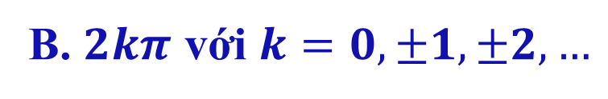
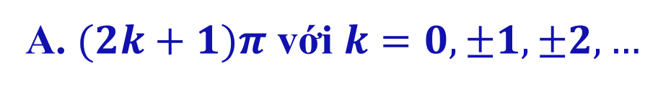
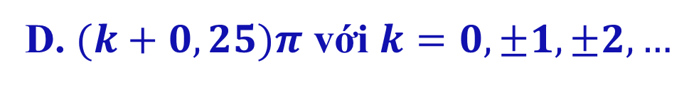
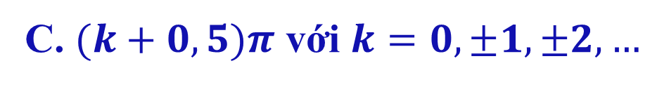
Câu 6. Hai dao động điều hòa cùng tần số và ngược pha nhau thì có dộ lệch pha bằng
A. $(2k+1)π$ với $k=0,±1,±2,…$
B. $2kπ$ với $k=0,±1,±2,…$
C. $(k+0,5)π$ với $k=0,±1,±2,…$
D. $(k+0,25)π$ với $k=0,±1,±2,…$

Slide 8
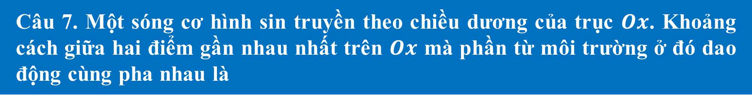
Câu 7. Một sóng cơ hình sin truyền theo chiều dương của trục $Ox$. Khoảng cách giữa hai điểm gần nhau nhất trên $Ox$ mà phần từ môi trường ở đó dao động cùng pha nhau là
A. hai bước sóng.
B. một bươc sóng.
C. một phần tư bước sóng.
D. một nửa bước sóng.

Slide 9
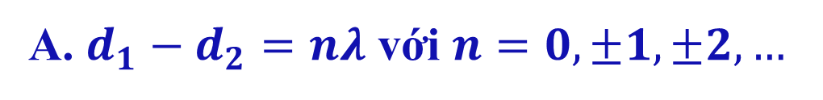

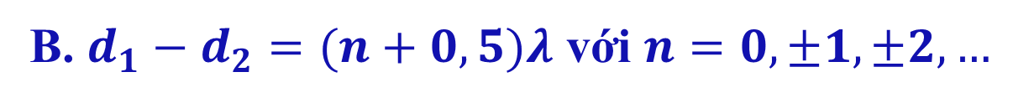
Câu 8. Thí nghiệm giao thoa sóng ở mặt nước với hai nguồn kết hợp dao động cùng pha. Sóng do hai nguồn phát ra có bước sóng $λ$. Cực đại giao thoa cách hai nguồn những đoạn $d_{1}$ và $d_{2}$ thỏa mãn
A. $d_{1}−d_{2}=nλ$ với $n=0,±1,±2,…$
B. $d_{1}−d_{2}=(n+0,5)λ$ với $n=0,±1,±2,…$
C. $d_{1}−d_{2}=(n+0,25)λ$ với $n=0,±1,±2,…$
D.$d_{1}−d_{2}=(2n+0,75)λ$ với $n=0,±1,±2,…$

Slide 10
Câu 9. Đặc trưng nào sau đây là đặc trưng sinh lí của âm?
A. Tần số âm.
B. Độ cao của âm.
C. Cường độ âm.
D. Mức cường độ âm.

Slide 11
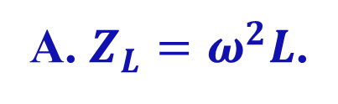

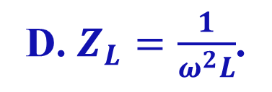

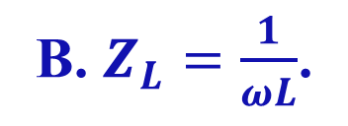
Câu 10. Đặt điện áp xoay chiều $u=U\sqrt{2}cos⁡ωt(ω>0)$ vào hai đầu một cuộn cảm thuần có độ tự cảm $L$ thì cảm kháng của cuộn cảm là
A. $Z_{L}=ω^{2}L$.
B. $Z_{L}=\frac{1}{ωL}$.
C. $Z_{L}=ωL$.
D. $Z_{L}=\frac{1}{ω^{2}L}$.

Slide 12



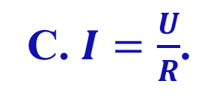
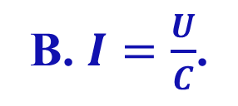
Câu 11. Đặt điện áp xoay chiều $u=U\sqrt{2}cos⁡ωt(U>0)$ vào hai đầu một đoạn mạch có $R,L,C$ mắc nối tiếp thì trong đoạn mạch có cộng hưởng điện. Giá trị hiệu dụng của cường độ dòng điện khi đó là
A. $I=\frac{U}{LC}$.
B. $I=\frac{U}{C}$.
C. $I=\frac{U}{R}$.
D. $I=\frac{U}{L}$.

Slide 13
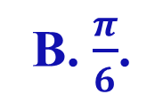
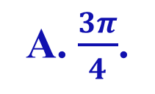
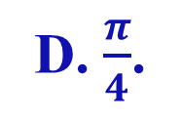
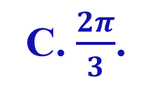
Câu 12. Máy phát điện xoay chiều ba pha là máy tạo ra ba suất điện động xoay chiều hình sin cùng tần số, cùng biên độ và lệch pha nhau
A. $\frac{3π}{4}$.
B. $\frac{π}{6}$.
C. $\frac{2π}{3}$.
D. $\frac{π}{4}$.

Slide 14
Câu 13. Trong sơ đồ khối của một máy thu thanh vô tuyến đơn giản không có bộ phận nào sau đây?
A. Mạch khuếch đại.
B. Mạch tách sóng.
C. Mạch chọn sóng.
D. Mạch biến điệu.

Slide 15
Câu 14. Khi nói về quang phổ liên tục, phát biểu nào sau đày sai?
Quang phổ liên tục do các chất rắn, chất lỏng và chất khí ở áp suất lớn
phát ra khi bị nung nóng.
B. Quang phổ liên tục không phụ thuộc vào bản chất của vật phát sáng.
C. Quang phổ liên tục của các chất khác nhau ở cùng một nhiệt độ thì
khác nhau.
D. Quang phổ liên tục là một dải có màu từ đỏ đến tim nối liền nhau một
cách liên tục.

Slide 16
Câu 15. Tia hồng ngoại không có tính chất nào sau đây?
A. Truyền được trong chân không.
B. Có tác dụng nhiệt rất mạnh.
C. Có khả năng gây ra một số phản ứng hóa học.
D. Kích thích sự phát quang của nhiều chất.

Slide 17
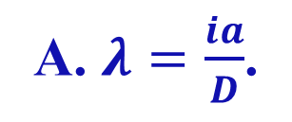
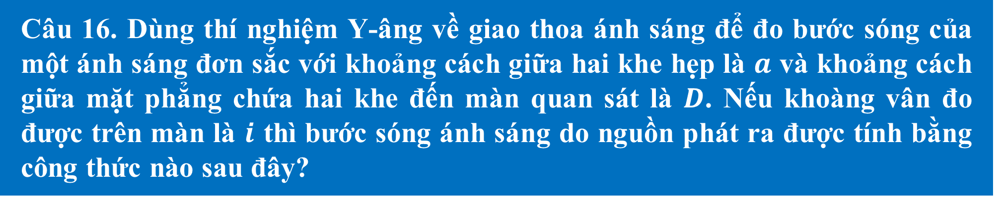
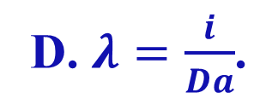
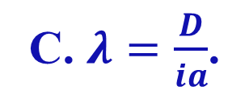
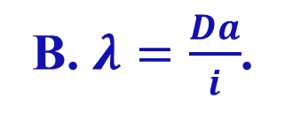
Câu 16. Dùng thí nghiệm Y-âng về giao thoa ánh sáng để đo bước sóng của một ánh sáng đơn sắc với khoảng cách giữa hai khe hẹp là $a$ và khoảng cách giữa mặt phẳng chứa hai khe đến màn quan sát là $D$. Nếu khoàng vân đo được trên màn là $i$ thì bước sóng ánh sáng do nguồn phát ra được tính bằng công thức nào sau đây?
A. $λ=\frac{ia}{D}$.
B. $λ=\frac{Da}{i}$.
C. $λ=\frac{D}{ia}$.
D. $λ=\frac{i}{Da}$.

Slide 18



Câu 17. Chất nào sau đây là chất quang dẫn?
A. $Cu$.
B. $Pb$.
C. $PbS$.
D. Al.

Slide 19

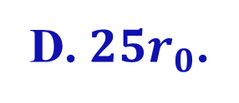
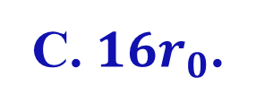
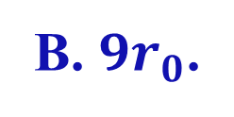
Câu 18. Xét nguyên tử hiđrô theo mẫu nguyên tử Bo, $r_{0}$ là bán kính Bo. Khi êlectron chuyển động trên quỹ đạo dừng $M$ thì có bán kính quỹ đạo là
A. $4r_{0}$.
B. $9r_{0}$.
C. $16r_{0}$.
D. $25r_{0}$.

Slide 20
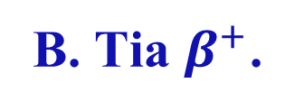


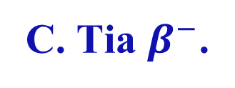
Câu 19. Tia phóng xạ nào sau đây là dòng các êlectron?
A. Tia $α$.
B. Tia $β^{+}$.
C. Tia $β^{−}$.
D. Tia $γ$.

Slide 21
Câu 20. Đại lượng đặc trưng cho mức độ bền vững của hạt nhân là
A. số prôtôn.
B. năng lượng liên kết.
C. số nuclôn.
D. năng lượng liên kết riêng.

Slide 22
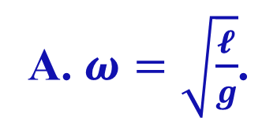
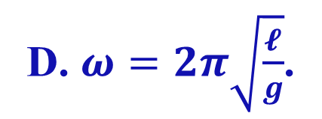
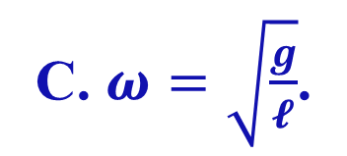
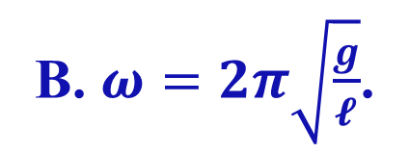
Câu 21. Tại nơi có gia tốc trọng trường $g,$ một con lắc đơn có chiều dài $𝓵$ dao động điều hòa với tần số góc là
A. $ω=\sqrt{\frac{𝓵}{g}}$.
B. $ω=2π\sqrt{\frac{g}{𝓵}}$.
C. $ω=\sqrt{\frac{g}{𝓵}}$.
D. $ω=2π\sqrt{\frac{𝓵}{g}}$.

Slide 23
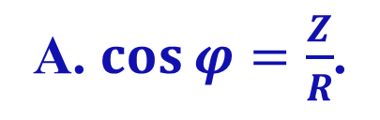

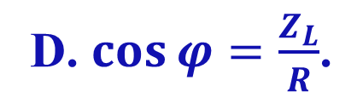
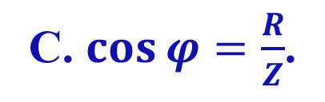
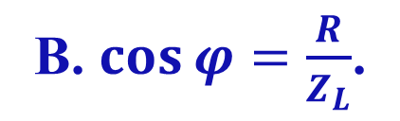
Câu 22. Đặt một điện áp xoay chiều vào hai đầu một đoạn mạch gồm điện trở $R$ mắc nối tiếp với cuộn cảm thuần thì cảm kháng và tổng trở của đoạn mạch lần lượt là $Z_{L}$ và $Z$. Hệ số công suất của đoan mạch là
A. $cos⁡φ=\frac{Z}{R}$.
B. $cos⁡φ=\frac{R}{Z_{L}}$.
C. $cos⁡φ=\frac{R}{Z}$.
D. $cos⁡φ=\frac{Z_{L}}{R}$.

Slide 24



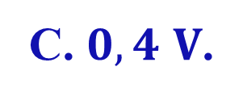
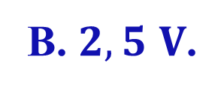
Câu 23. Từ thông qua một mạch điện kín biến thìên đều theo thời gian. Trong khoảng thời gian $0,2 s$ từ thông biến thìên một lượng là $0,5 Wb$. Suất điện động cảm ứng trong mạch có độ lớn là
A. $0,1 V$.
B. $2,5 V$.
C. $0,4 V$.
D. $0,25 V$.

Slide 25

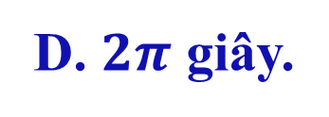
Câu 24. Một con lắc đơn dao động theo phương trình $s=4cos⁡2πt( cm)$ ($t$ tính bằng giây). Chu kì dao động của con lắc là
A. 2 giây.
B. 1 giây.
C. $0,5π$ giây.
D. $2π$ giây.

Slide 26


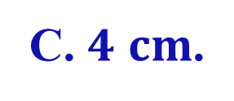
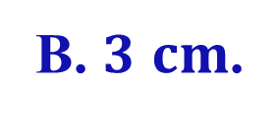
Câu 25. Một sợi dây đang có sóng dừng ồn định. Sóng truyền trên dây có burớc sóng là $12 cm$. Khoảng cách giữa hai nút liên tiếp là
A. $6 cm$.
B. $3 cm$.
C. $4 cm$.
D. $12 cm.$

Slide 27
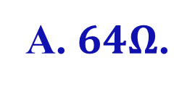
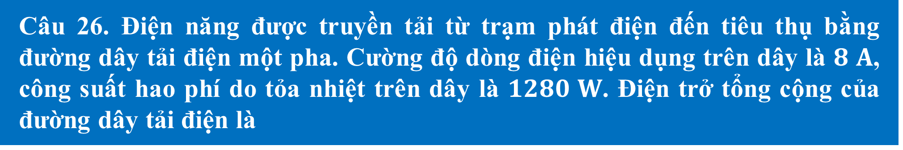
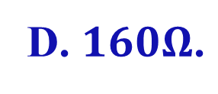
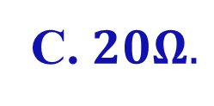
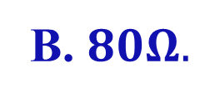
Câu 26. Điện năng được truyền tải từ trạm phát điện đến tiêu thụ bằng đường dây tải điện một pha. Cường độ dòng điện hiệu dụng trên dây là $8 A$, công suất hao phí do tỏa nhiệt trên dây là $1280 W$. Điện trở tổng cộng của đường dây tải điện là
A. $64Ω$.
B. $80Ω.$
C. $20Ω.$
D. $160Ω\text{.}$

Slide 28
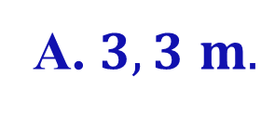



Câu 27. Sóng điện từ của kênh VOV giao thông có tần số 91 MHz, lan truyền trong không khí với tốc độ ${3.10}^{8} m/s$. Bước sóng của sóng này là
A. $3,3 m.$
B. $3,0 m.$
C. $2,7 m.$
D. $9,1 m.$

Slide 29
Câu 28. Sử dụng thiết bị phát tia $X$ để kiểm tra hành lí ở sân bay là dựa vào tính chất nào của tia $X?$
A. Khả năng đâm xuyên mạnh.
B. Gây tác dụng quang điện ngoài.
C. Tác dụng sinh lí, hủy diệt tế bào.
D. Làm ion hóa không khí.

Slide 30





Câu 29. Một ánh sáng đon sắc truyền trong chân không có bước sóng $0,6μm.$Lấy $h=6,{625.10}^{−34} J.s;$ $c={3.10}^{8} m/s$. Năng lượng của mỗi phôtôn ứng với ánh sáng đơn sắc này là
A. $3,{31.10}^{−19} J$.
B. $3,{31.10}^{−25} J$.
C. $1,{33.10}^{−27} J$.
D. $3,{13.10}^{−19} J$

Slide 31




Câu 30. Cho phản ứng nhiệt hạch: $_{1}^{2}H+ _{1}^{2}H⟶ _{0}^{1}n+X$. Hạt nhân $X$ là
A. $_{2}^{3}He.$
B. $_{2}^{4}He$.
C. $_{3}^{6}Li$.
D. $_{1}^{1}H.$

Slide 32






Câu 31. Trong bài thực hành đo gia tốc trong trường $g$ bằng con lắc đơn, một nhóm học sinh tiến hành đo, xử lí số liệu và vẽ được đồ thị biểu diễn sự phụ thuộc của bình phương chu kì dao động điều hòa $\left(T^{2}\right)$ theo chiều dài $𝓵$ của con lắc như hình bên. Lấy $π=3,14$. Giá trị trung bình của $g$ đo được trong thí nghiệm này là
A. $9,96 m/s^{2}$.
B. $9,42 m/s^{2}$.
C. $9,58 m/s^{2}$.
D. $9,74 m/s^{2}$.

Slide 33

Câu 32. Thí nghiệm giao thoa sóng ở mặt nước với hai nguồn kết hợp đặt tại hai điểm $A$ và $B$ dao động cùng pha với tần số $10 Hz$. Biết $AB=20 cm$ và tốc độ truyền sóng ở mặt nức là $30 cm/s$. Xét đường tròn đường kính $AB$ ở mặt nước, số điểm cực tiểu giao thoa trên đường tròn này là
A. 13.
B. 26.
C. 14.
D. 28.

Slide 34


Câu 33. Đặt điện áp xoay chiều có giá trị hiệu dụng $120 V$ vào hai đầu đoạn mạch $AB$ như hình bên. Biết các điện áp hiệu dụng
$U_{AM}=90 V$ và $U_{MB}=150 V$. Hệ số công suất của đoạn mạch $AM$ là
A. 0,8.
B. 0,6.
C. 0,71.
D. 0,75.

Slide 35





Câu 34. Đặt điện áp $u=80\sqrt{2}cos⁡ωx( V)$ vào hai đầu một đoạn mạch mắc nối tiếp theo thứ tự gồm cuộn cảm thuần, điện trở và tụ điện có điện dung $C$ thay đồi được. Thay đổi $C$ đến giá trị $C_{0}$ đề điện áp hiệu dụng giữa hai đầu cuộn cảm đạt cực đại thì điện áp hiệu dụng giữa hai đầu tụ điện là $60 V$. Khi đó điện áp hiệu dụng giữa hai đầu đoạn mạch chứa cuộn cảm và điện trở là
A. $100 V$.
B. $80 V$.
C. $140 V$.
D. $70 V$.

Slide 36





Câu 35. Một mạch $LC$ lí tưởng đang có dao động điện từ tự do với điện áp cực đại giữa hai bản tụ điện là $4 V$. Biết $L=0,2mH;C=5nF$. Khi cường độ dòng điện trong mạch là $12 mA$ thì điện áp giữa hai bản tụ điện có độ lớn là
A. $2,4 V$.
B. $3,0 V$.
C. $1,8 V$.
D. $3,2 V$.

Slide 37





Câu 36. Một nguồn sáng phát ra ánh sáng đơn sắc có bưóc sóng $0,6μm$. Số phôtôn do nguồn sáng phát ra trong l giây là $1,{51.10}^{18}$ hạt. Cho $h=6,{625.10}^{−34} J.s;c={3.10}^{8} m/s$. Công suất phát xạ của nguồn sáng này là
A. $0,5 W$.
B. $5 W$.
C. $0,25 W$.
D. $2,5 W.$

Slide 38






Câu 37. Một con lắc lò xo treo thẳng dứng, dao động điều hòa tai nơi có $g=10 m/s^{2}$. Hình bên là đồ thị biểu diễn sụ phụ thuộc của độ lớn lục kéo về $F_{kv}$ tác dụng lên vật và độ lớn lực đàn hồi $F_{\text{dh} }$ của lò xo theo thời gian $t.$Biết khi lò $x$ o dãn $6,5 cm$ thì tốc độ của vật là
A. $80 cm/s$.
B. $60 cm/s$.
C. $51 cm/s$.
D. $110 cm/s$.

Slide 39





Câu 38. Trên một sợi dây có hai đầu cố định, đang có sóng dừng với biên độ dao động của bụng sóng là $4 cm.$Khoảng cách giữa hai đầu dây là $60 cm$, sóng truyền trên dây có bước sóng là $30 cm$. Gọi $M$ và $N$ là hai điểm trên dây mà phần tử tại đó dao động với biên độ lần lượt là $2\sqrt{2} cm$ và $2\sqrt{3} cm$. Khoảng cách lơn nhất giữa $M$ và $N$ có giá trị gần nhất với giá trị nào sau đây?
A. $52 cm$.
B. $51 cm$.
C. $53 cm.$
D. $48 cm$

Slide 40






Câu 39. Đặt điện áp $u=U_{0}cos⁡ωt$ vào hai đau đoạn mạch $AB$ như hình bên. Trong đó, cuộn cảm thuần có độ tự cảm $L$; tụ điện có điện dung $C;X$ là đoạn mạch chứa các phần tử có $R_{1},L_{1},C_{1}$ mắc nối tiếp. Biết $2ω^{2}LC=1,$ các điện áp hiệu dụng:
$U_{AN}=120 V;U_{MB}=90 V,$ góc lệch pha giữa $u_{AN}$ và $u_{MB}$ là $\frac{5π}{12}$. Hệ số công suất của $X$ là
A. $0,25$
B. $0,31.$
C. $0,87$
D. $0,71$

Slide 41


Câu 40. Trong thí nghiệm Y-âng về giao thoa ánh sáng, hai khe được chiếu bằng ánh sáng gồm hai bức xạ đon sắc $λ_{1}$ và $λ_{2}$ có bước sóng lần lượt à $0,5μm$ và $0,7μm$. Trên màn quan sát, hai vân tối trùng nhau gọi là một vạch tối. Trong khoảng giữa vân sáng trung tâm và vạch tối gần vân trung tâm nhất có $N_{1}$ vân sáng của $λ_{1}$ và $N_{2}$ vân sáng của $λ_{2}$ (không tính vân sáng trung tâm). Giá trị $N_{1}+N_{2}$ bằng
A. 5.
B. 8.
C. $6.$
D. 3.

